Slide 1

PORTOFOLIO MS. EXCEL .
2 Weeks Intensive Bootcamp Ms. Excel by

Slide 2

PORTOFOLIO MS. EXCEL

Slide 3

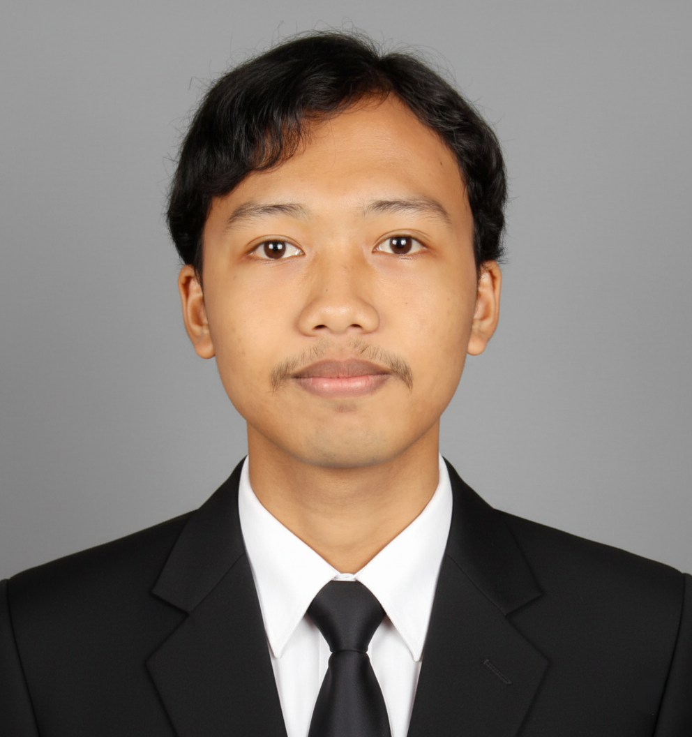

Hi!
Namaku Aby
Nama Lengkap : Muhammad Abyan Thorif
Tujuan Mengikuti Bootcamp :
Meningkatkan kemampuan dasar hingga lanjutan dalam penggunaan Microsoft Excel
Memahami pengolahan dan analisis data secara lebih efektif dan terstruktur
Menguasai fungsi, formula, dan pivot table untuk kebutuhan analisis

Slide 4

Skill Yang Dikuasai
Shortcut Ms. Excel
Worksheet & Workbook
SUM
AVERAGE
IF
VLOOKUP
INDEX MATCH
Data Cells and Ranges (Formal cell, Absolute, Relative)
Concat
Round
Count
Kalkulasi Presentase
13. DATE FUNCTION
14. PIVOT TABLE
15. Grafik Dari Data
16. TEXT
17. COUNTIFS
18. AVERAGEIFS
19. SUMIFS
20. PIVOT CHART
21. SLICER
22. DATA VALIDATION
23. MACRO VBA
24. DASHBOARD

Slide 5
Ringkasan Bootcamp
Penyelenggara : Karirnex
Tanggal : 15, 17, 19, 22 Desember 2025
Total Jam Belajar : 10 Jam
Total Jam Mini Project : 5 Jam
Hasil Utama : Sertifikat Berpredikat, Mini Project

Slide 6
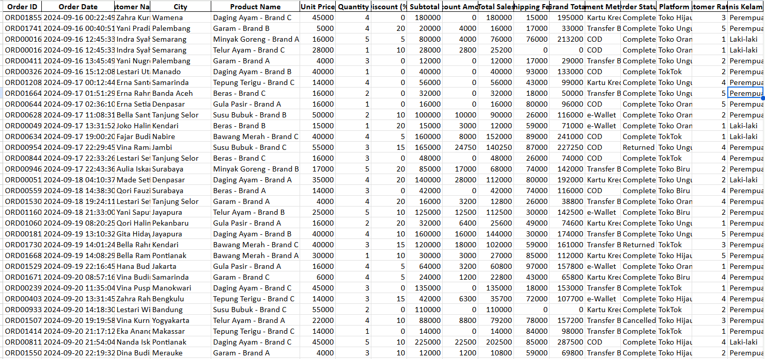
Dummy Data
“Transaksi Penjualan Sembako”

Slide 7
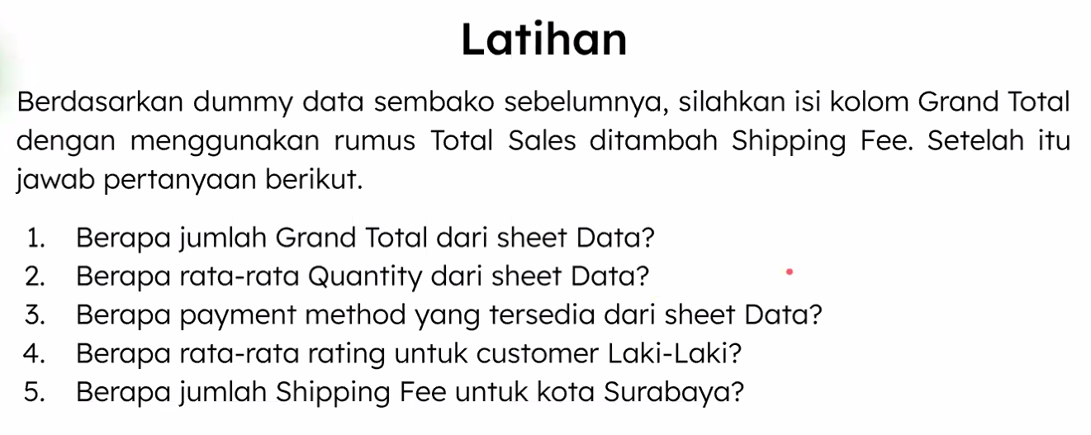
TASK DAY 1

Slide 8
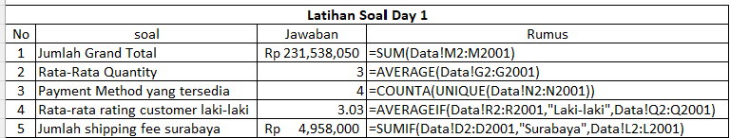
Result

Slide 9
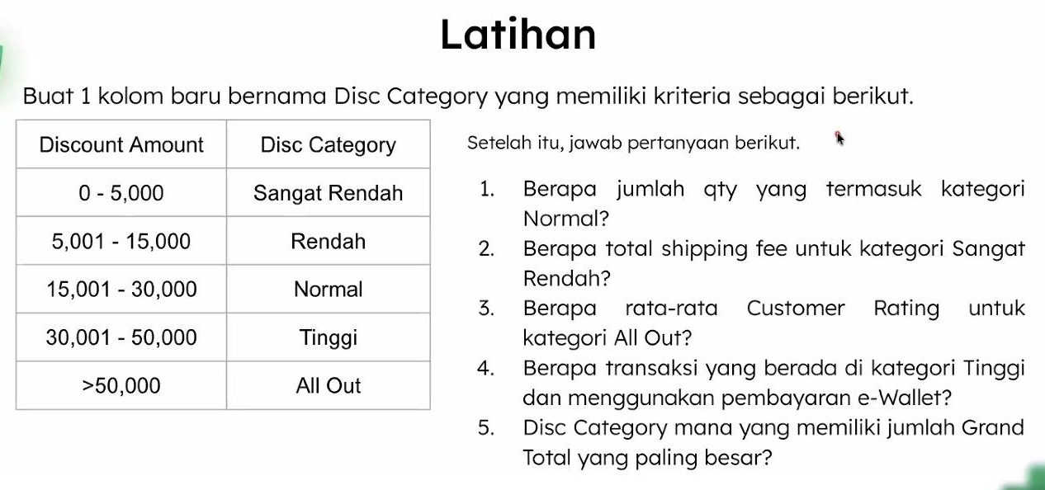
TASK DAY 2

Slide 10
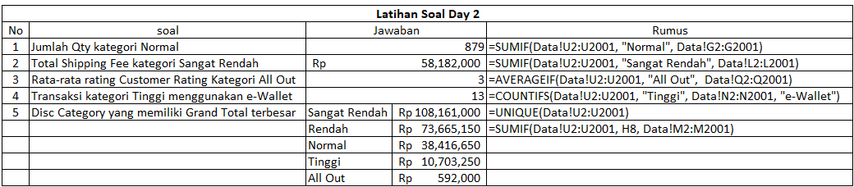
Result

Slide 11
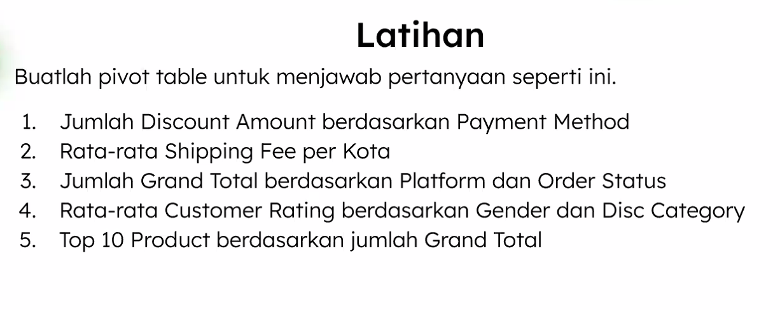
TASK DAY 3

Slide 12
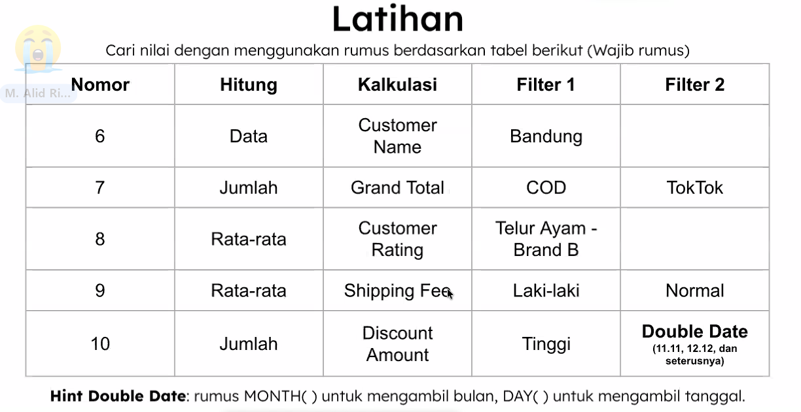
TASK DAY 3

Slide 13
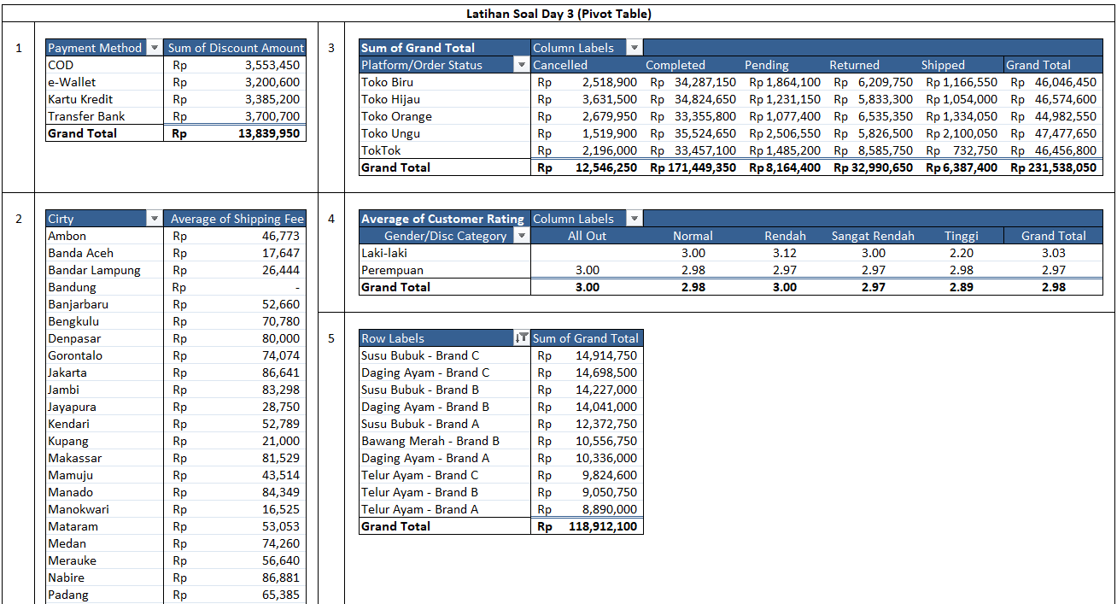
Result

Slide 14
Result .

Slide 15
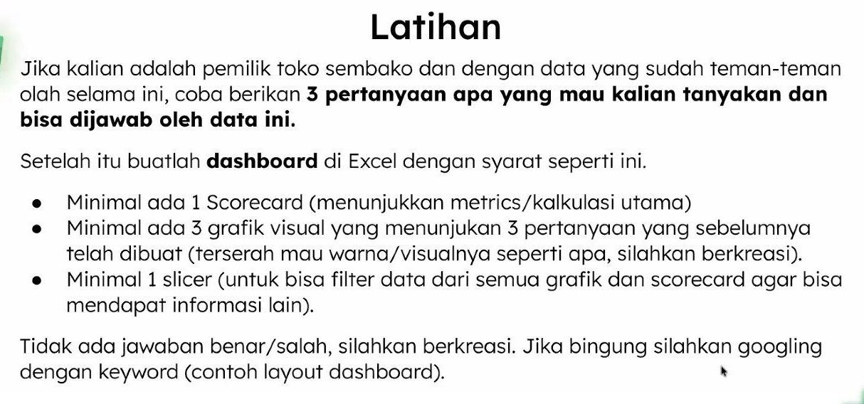
TASK DAY 4

Slide 16
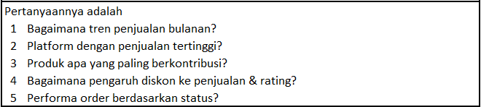
Result .

Slide 17
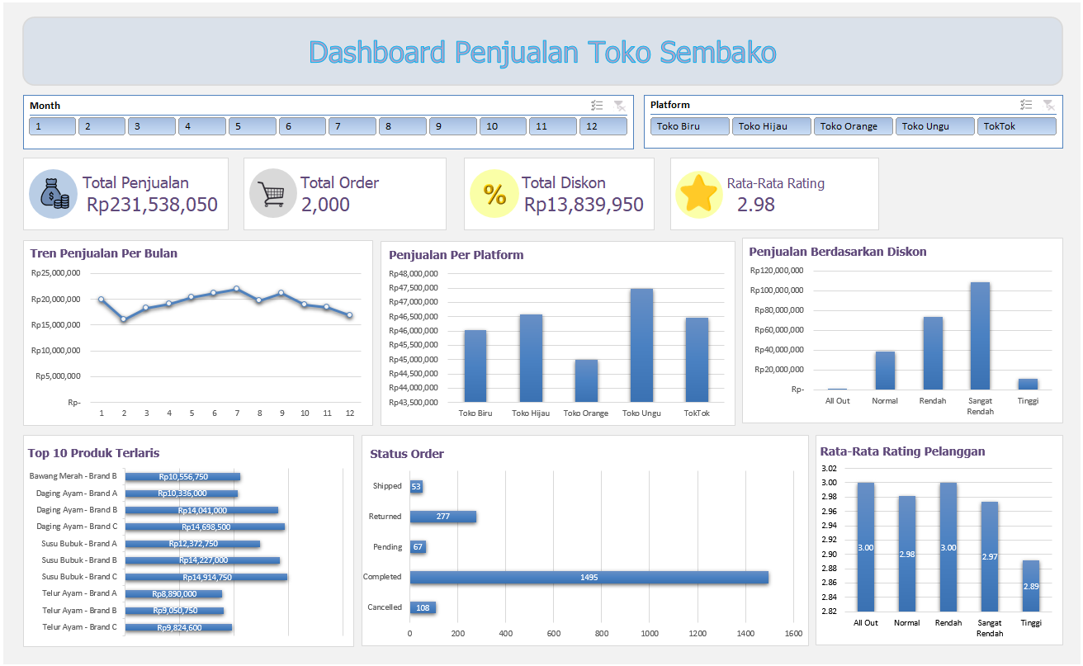
Result

Slide 18

LAMPIRAN
Berikut File Ms. Excel, rumus, beserta dashboard yang sudah saya upload di google drive sebagai data pendukung portofolio di atas…
bit.ly/3L18983

Slide 19
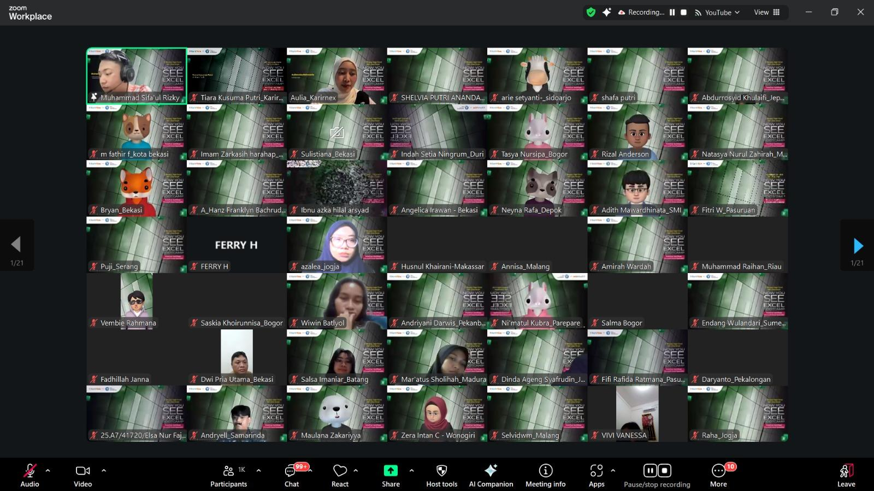
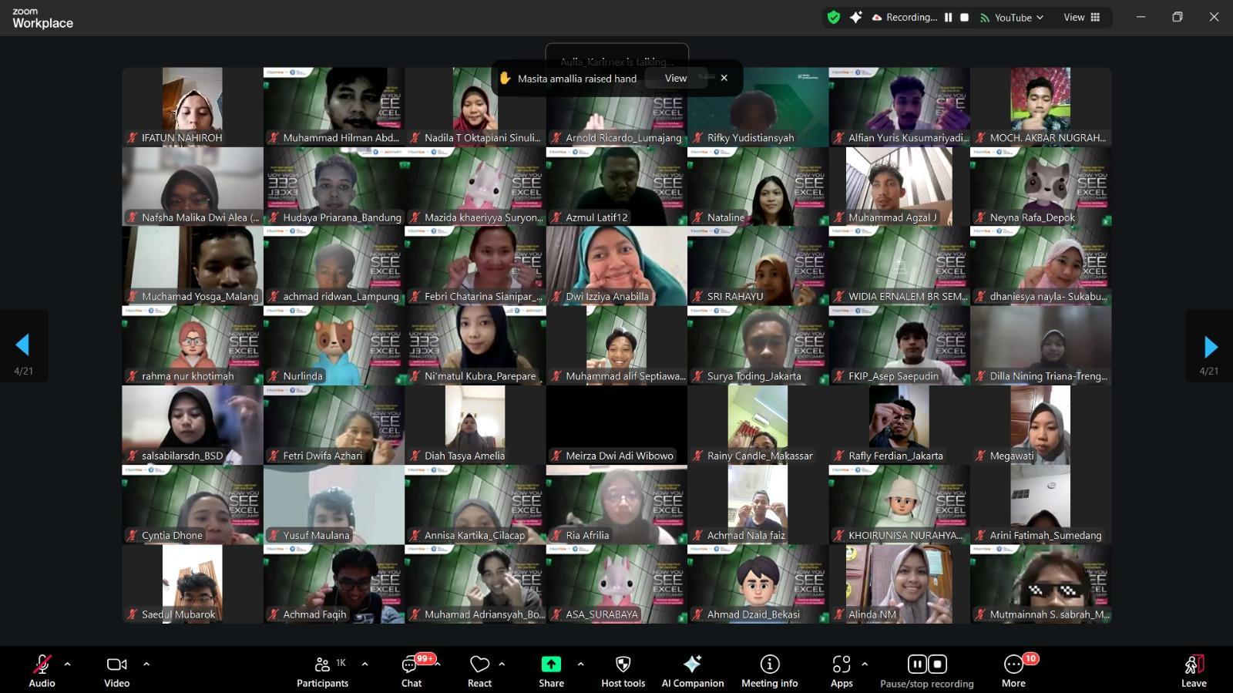
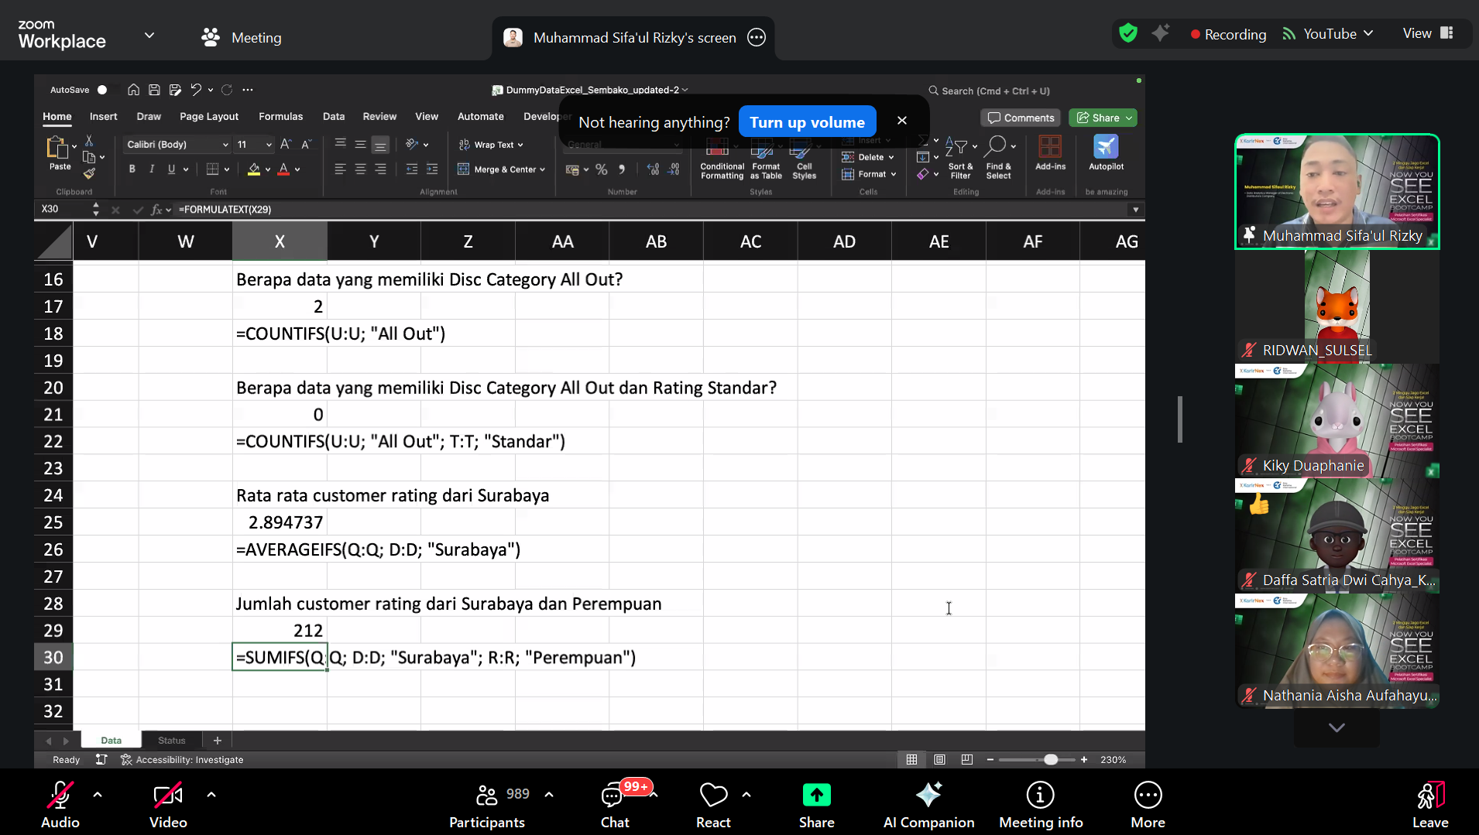

Dokumentasi

Slide 20


